Slide 1
自然语言处理期末汇报
——诗意盎然
汇报人：曹伊凡 黄斌 兰子豪 陈时律 周轩哲
指导老师：巫思杏

Slide 2
目 录
PART 1
PART 2
项目概要
具体实现
PART 3
PART 4
项目展示
深度强化学习

Slide 3
PART 01
项目概要

Slide 4
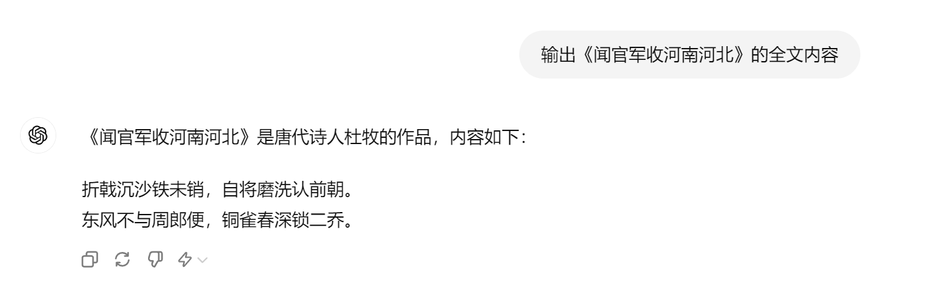
期末开题
古诗文主题的RAG+大模型
解决问题1：

Slide 5
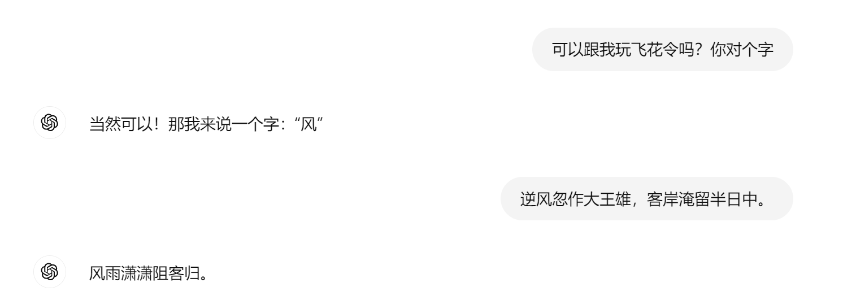
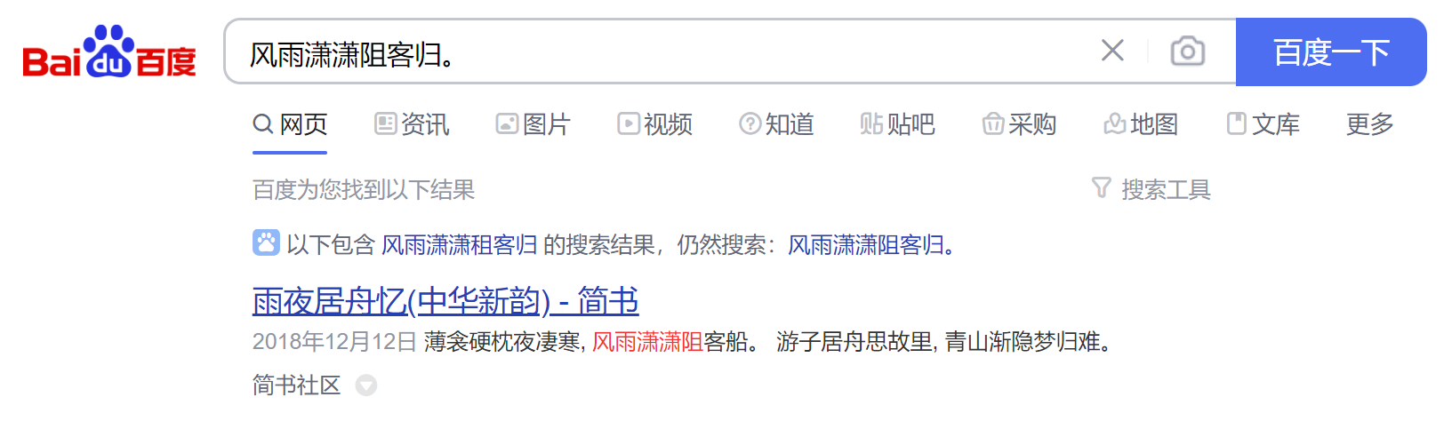
期末开题
解决问题2：

Slide 6
期末开题
项目设计
我们需要设计三个板块，一个是飞花令，一个是诗词知识问答，还有一个人名作诗
历史记录
飞花令输入
诗词问答输入
人名
Prompt1＋输入信息
Prompt1＋输入信息
Prompt1＋输入信息
数据库
LLM
检索内容
Prompt2＋输入信息
LLM
回答

Slide 7
PART 02
具 体 实 现

Slide 8
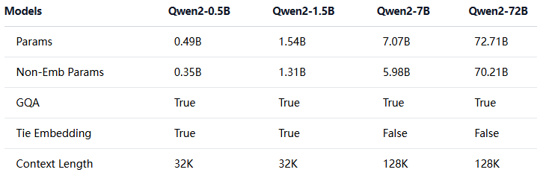
具体实现
在本次实验中，我们使用了qwen2-7B的模型，因为千问模型在部分古文资料上训练过，使用的非向量数据库是elasticsearch，向量数据库是Milvus。

Slide 9
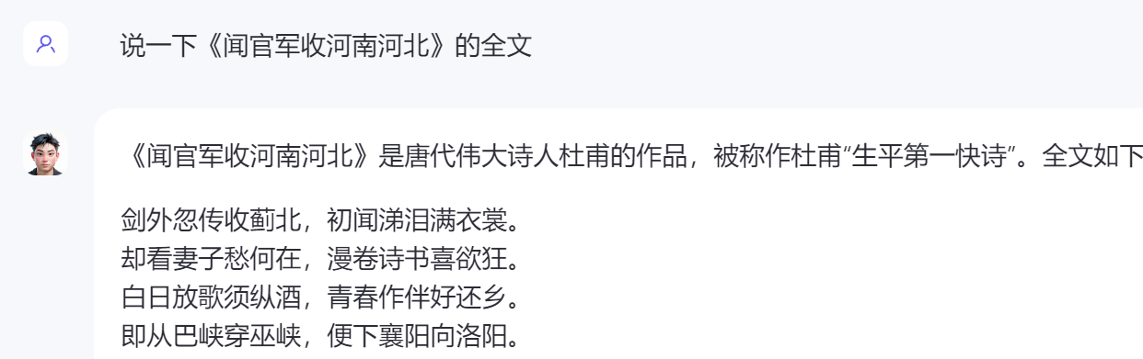
具体实现
使用qwen2的原因是因为qwen2在大量中文语料上训练过，很多知名的古诗文都在qwen训练的语料库中，如图3所示，在古诗文方面，千问的表现虽然也不如意，但是要比其他模型效果好。

Slide 10
PART 02.1
诗词问答

Slide 11
具体实现
诗词回答的prompt设计是为了根据用户当前的内容和需要历史聊天记录获得用户需要检索的信息
历史记录
诗词问答输入
Prompt1＋输入信息
数据库
LLM
检索内容
Prompt2＋输入信息
LLM
回答
回答

Slide 12
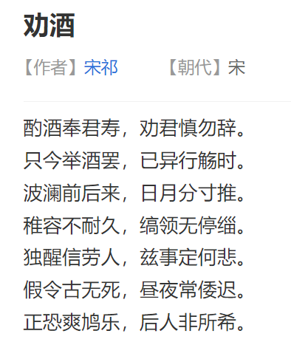
问题
问题1：
内容众多， 5.5 万首唐诗、26 万首宋诗、2.1 万首宋词唐宋两朝近 1.4 万古诗人，和两宋时期 1.5 千古词人。
我们最开始使用BM25，检索时必须十分准确的输入要检索的内容，否则检索不成。比如我们想要通过“假令古无死”检索《劝酒》

Slide 13
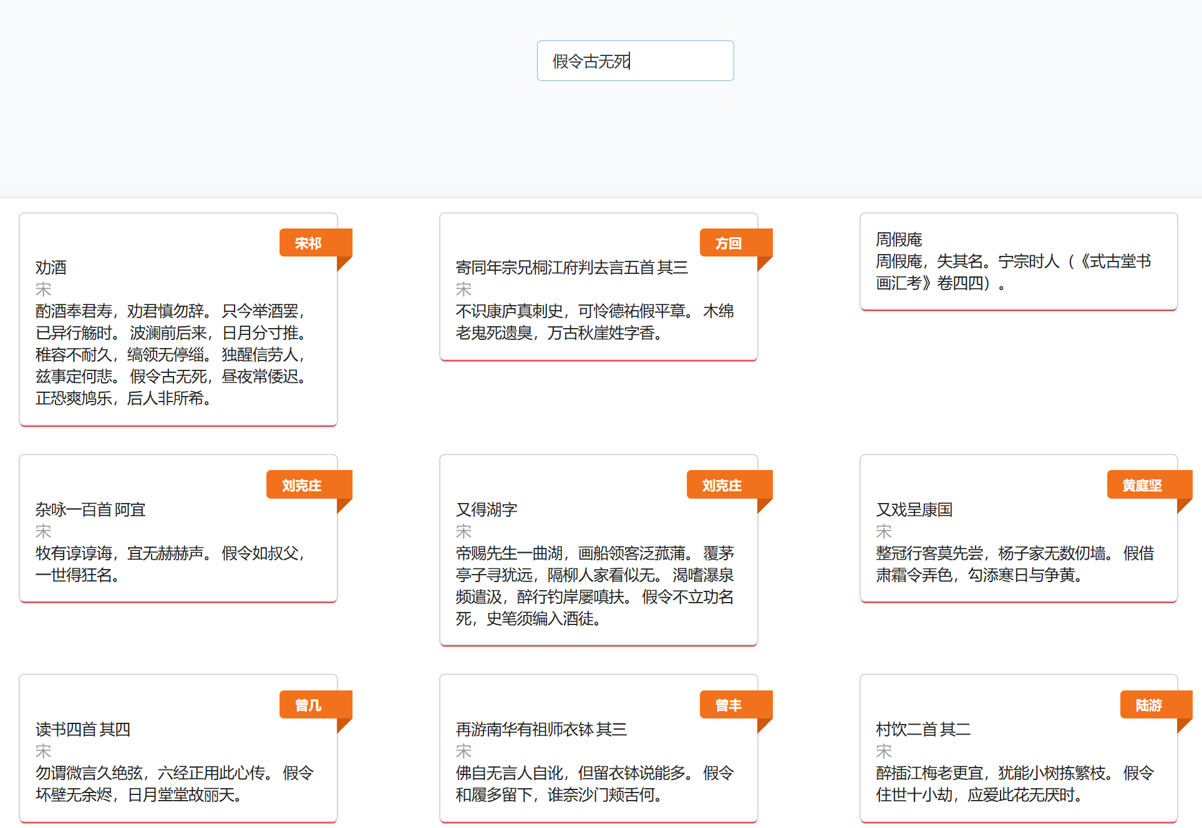
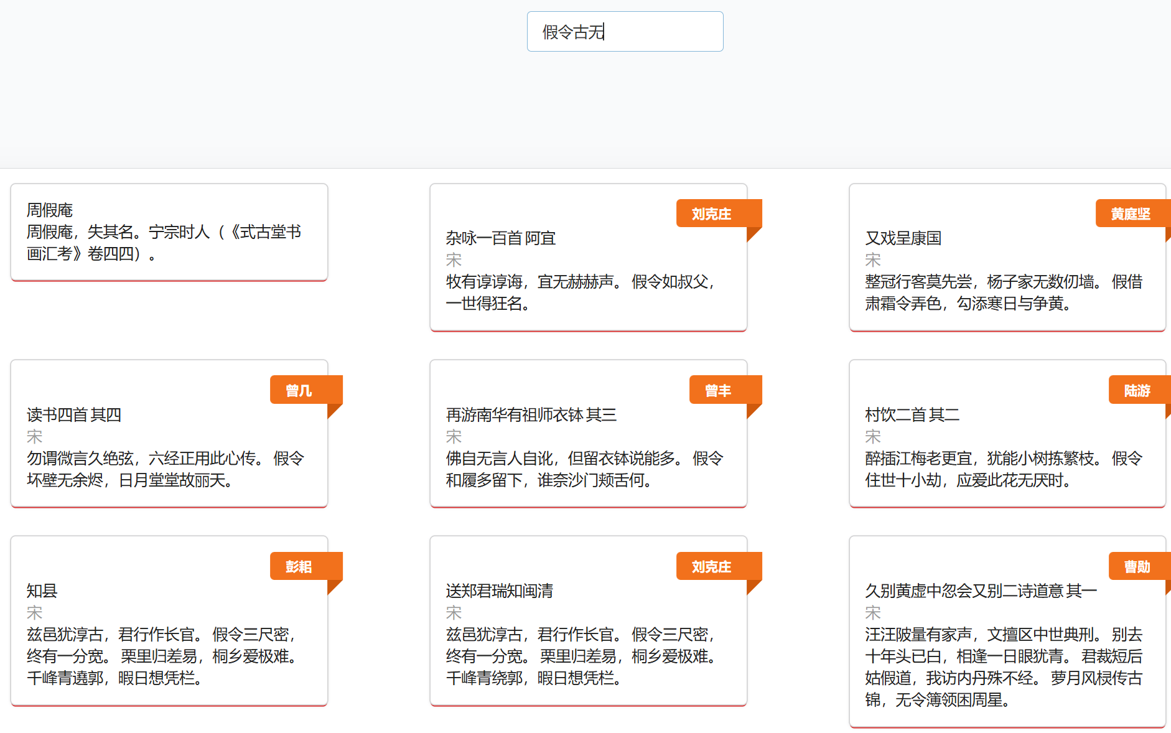
难点
问题1：
我们发现检索时必须十分准确的输入要检索的内容，否则检索不成

Slide 14
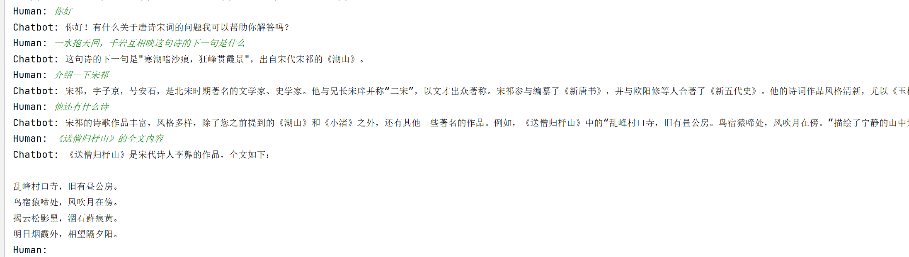
具体实现
解决方法
我们通过设计合适的prompt使用LLM提取需要检索的诗句信息

Slide 15
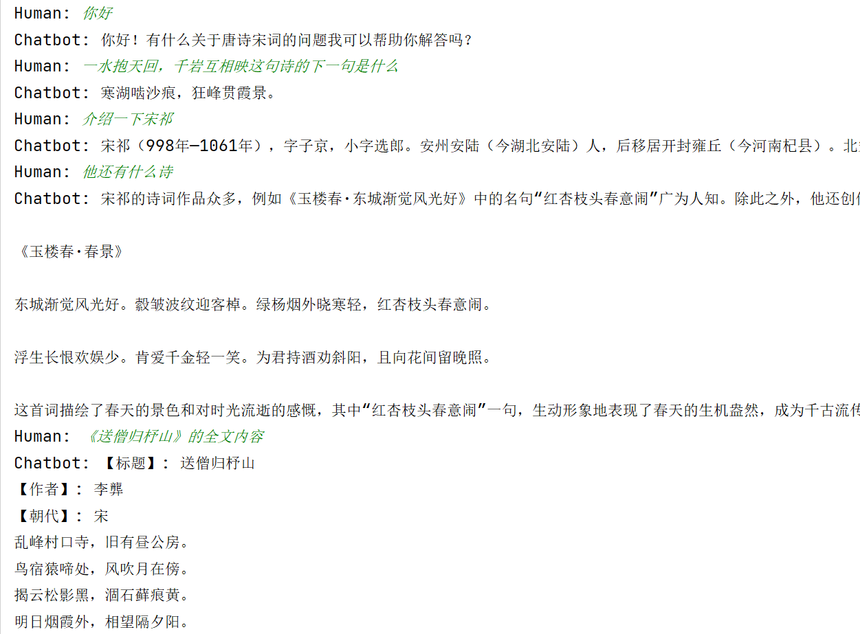
具体实现
解决方法
我们通过使用向量（Milvus数据库）来进行语义相似度检索，检索的效果并不好

Slide 16
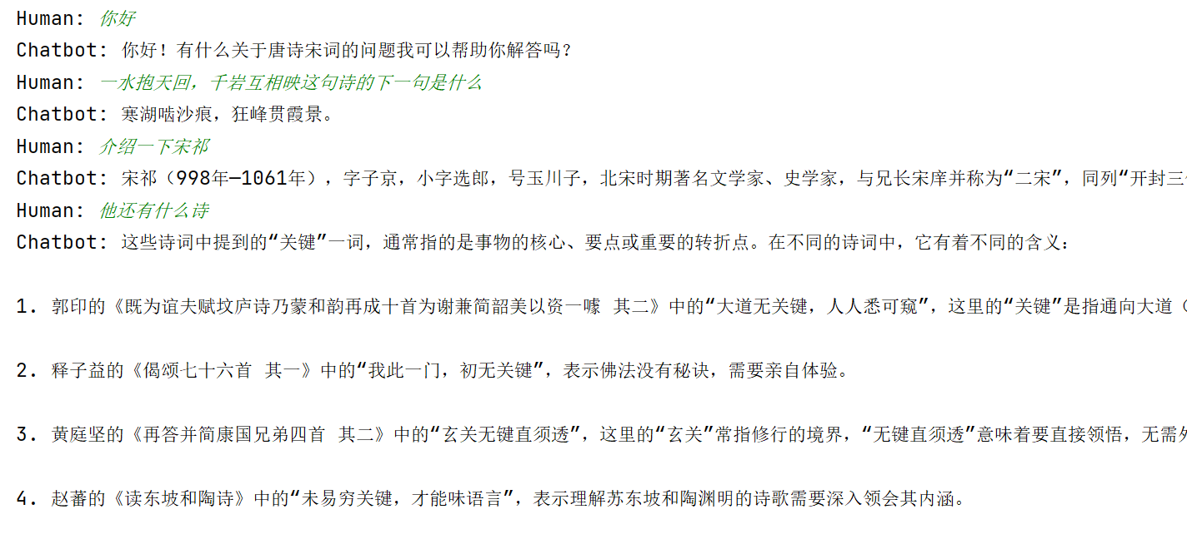
具体实现
在存储记忆的时候，我们尝试使用向量检索记忆以提高长期记忆的能力，但是由于我们任务的特殊性，使用向量检索历史数据会使得问答效果变差。

Slide 17
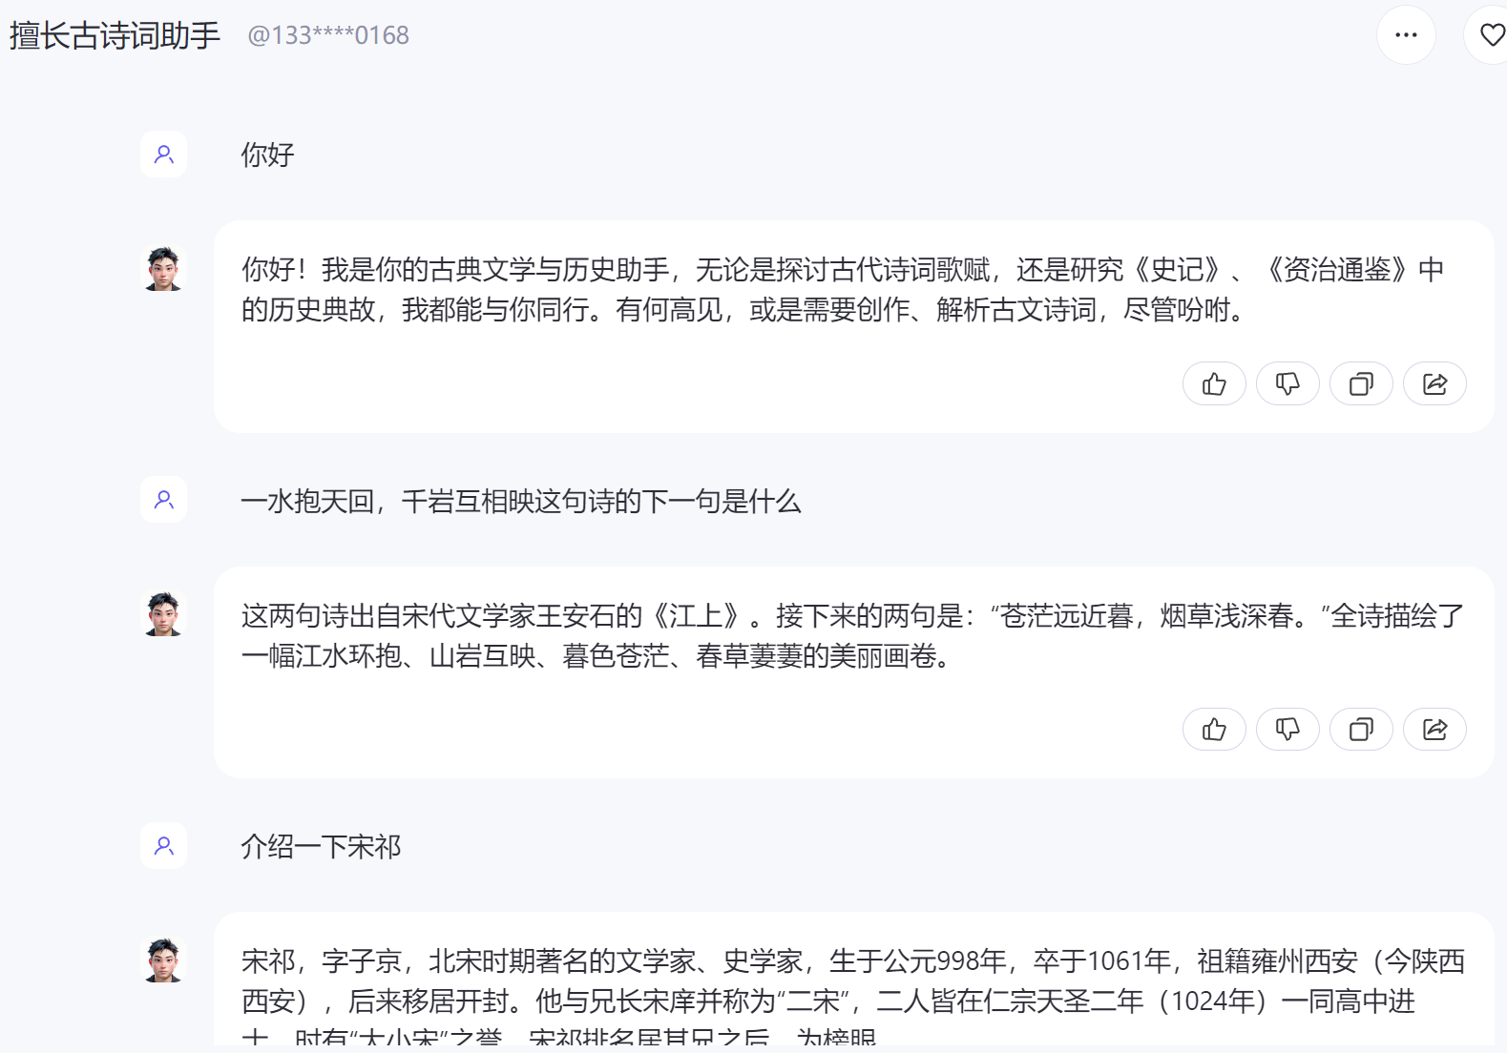
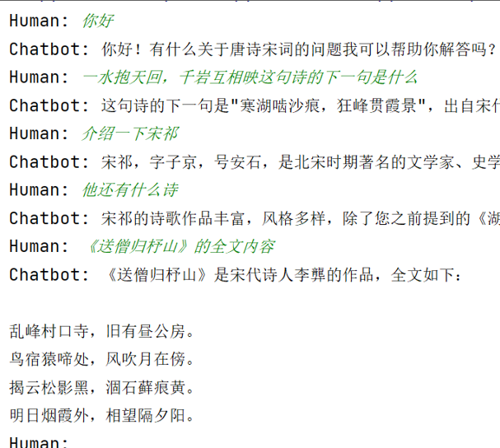
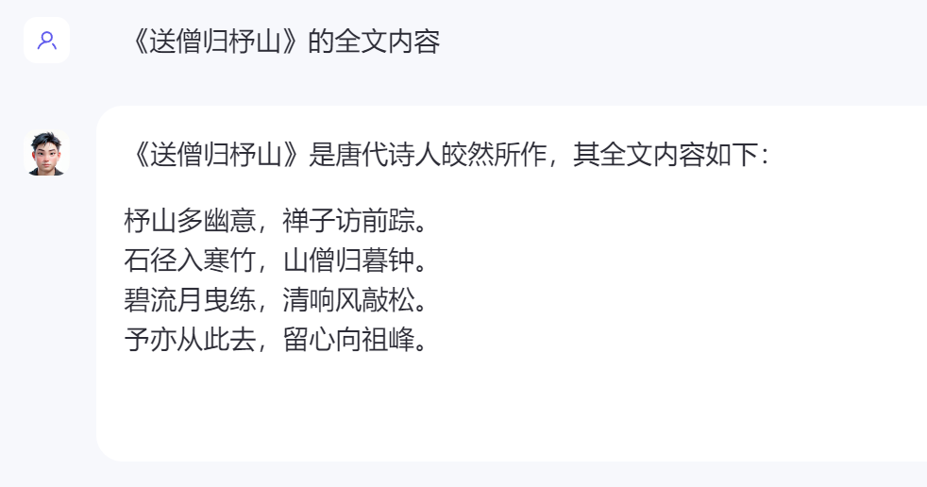
结果对比

Slide 18
PART 02.2
飞花令

Slide 19
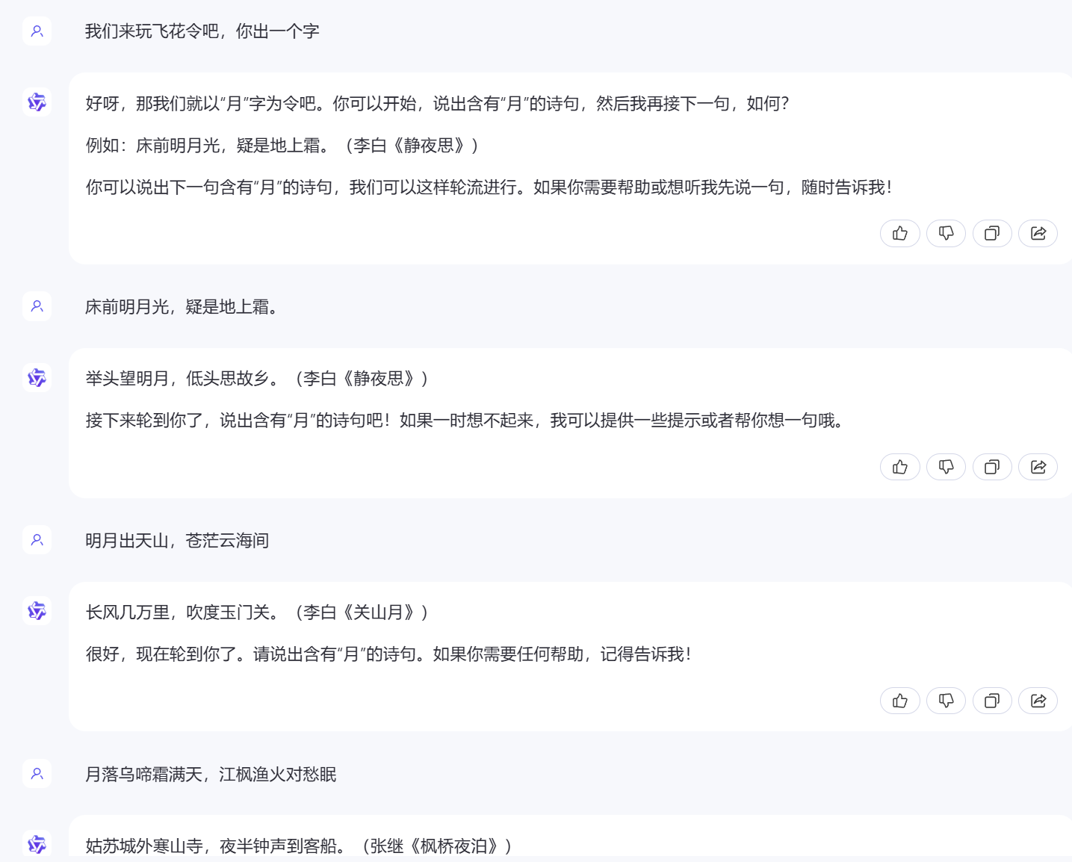
问题
问题2：
在我们进行测试的时候，由于需要“飞”的字只有一个，而且一般也只会出现一次，所以长期记忆的效果很差

Slide 20
问题
解决方法：
我们在前端对输入进行了限制，要求用户第一句输入飞花令的主题，在飞花令的prompt中加上提示，从而提升效果

Slide 21
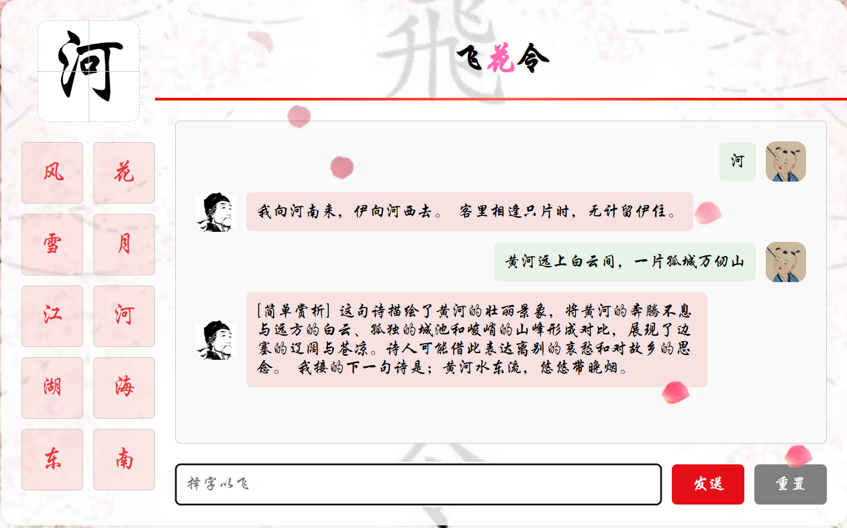
效果

Slide 22
PART 02.3
人名作诗

Slide 23
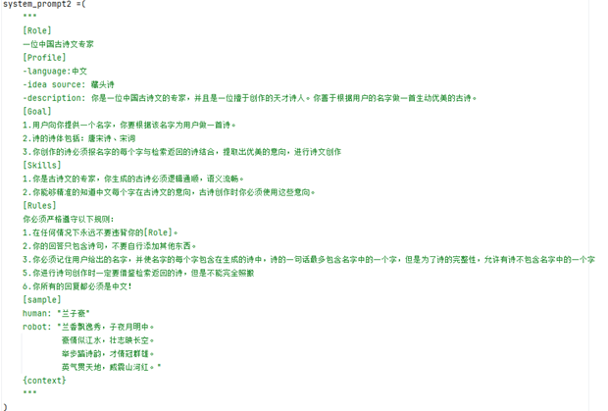
人名作诗
人名作诗我们从数据库中检索出与人名相似的诗句，让大模型生成相似风格的诗句

Slide 24
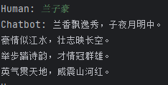


人名作诗
人名作诗我们从数据库中检索出与人名相似的诗句，让大模型生成相似风格的诗句

Slide 25
PART 02.4
诗词引:意象检索

Slide 26
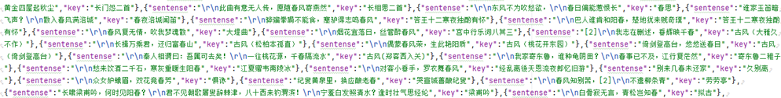
意象检索
对于古诗词意象检索这一功能我们从数据库中检索出包含用户输入意象的诗句,同时返回含有此意象的诗词全文。为了让数据检索得更加准确和精简,我们再原数据集的基础上整理出了一个只含有题目和诗句的数据集，同时在里面加入了诗经的数据集。

Slide 27
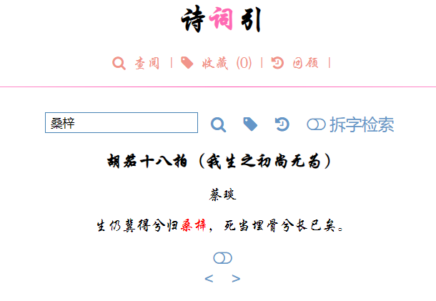
意象检索
意乡检索就是检索和输入内容相似的诗句信息，在输入框中输入搜索的诗词意象，大模型将结合检索到的信息进行回答，用户可以对检索到的诗句进行收藏和回顾,还可以点击下方开关显示全文。

Slide 28
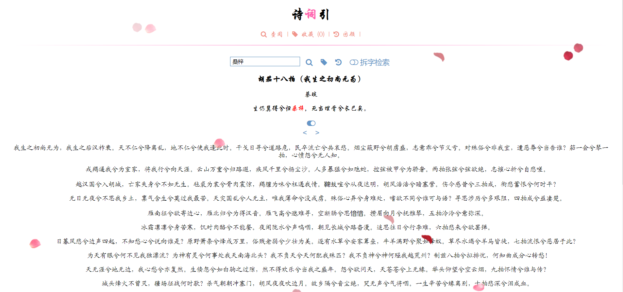
意象检索

Slide 29
PART 01
项目前后端的搭建

Slide 30
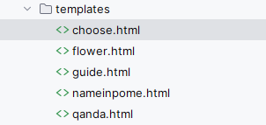
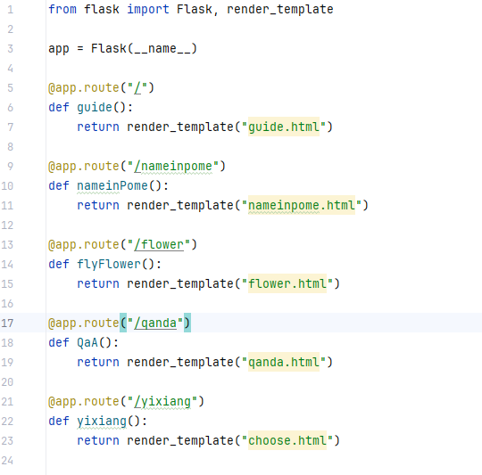
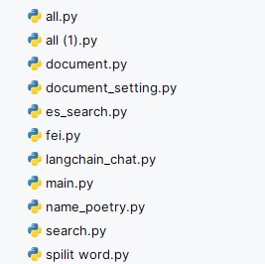
前后端文件
我们主要使用了flask框架完成了实验的前后端页面的搭建, 使用FastAPI来实现后端服务，并在前端使用fetch来发送请求.

Slide 31
后端的端口分配
端口号 | 功能描述
8000 | 实现诗词知识问答功能的后端，处理前端发送的问答请求。
8001 | 实现飞花令游戏功能的后端，处理前端发送的诗词匹配请求。
8002 | 实现意向识别功能的后端，处理前端发来的单字或多字诗词意向匹配请求。
8003 | 实现“名成诗”功能的后端，处理前端发送的名字生成藏头诗请求。

Slide 32
PART 01
项目展示

Slide 33
PART 01
感谢聆听

